Slide 1

Proyecto final 1
Sales prediction

Slide 2
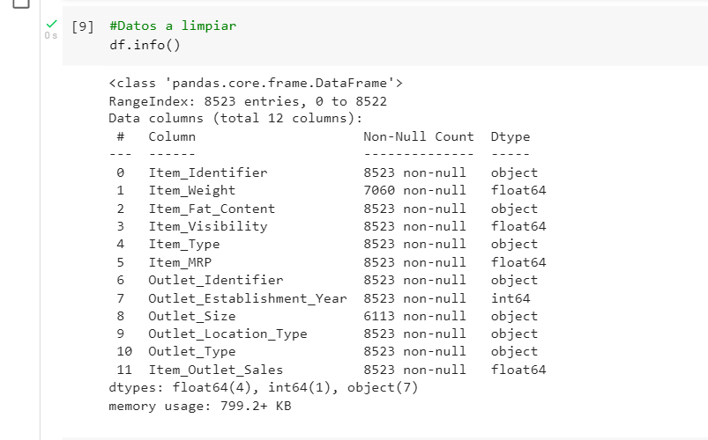
Limpiar datos
#Datos faltante
df['Item_Weight'].isna().head()
y_missing = df['Item_Weight'].isna()
df.loc[y_missing,:]
#suma datos faltantes
df['Item_Weight'].isna().sum()

Slide 3
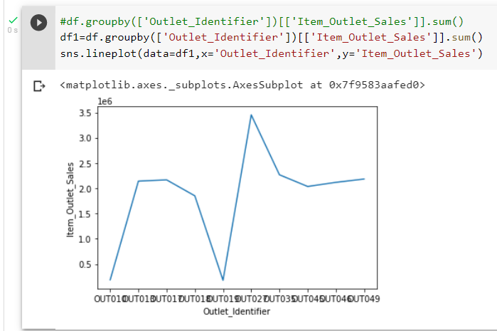
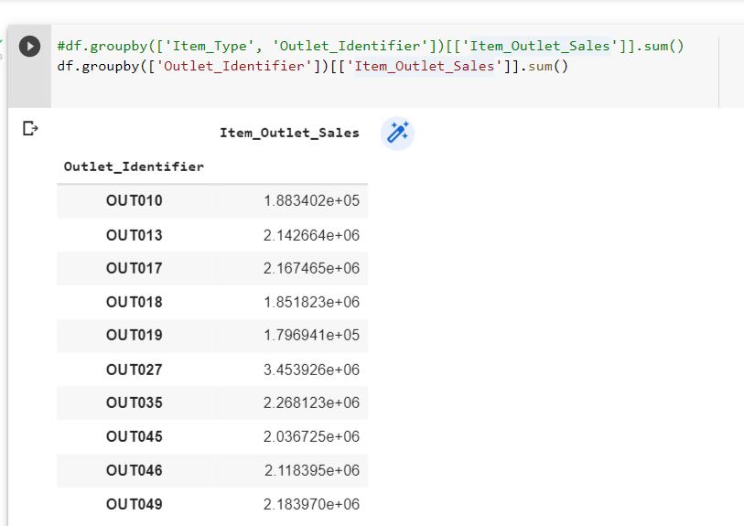
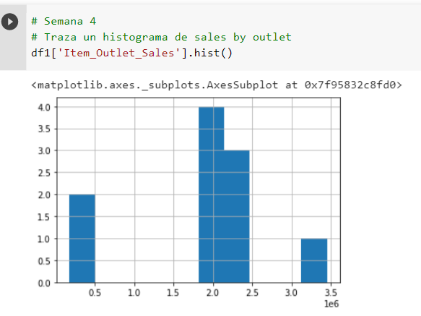
Group by para conocer las variables más relevantes

Slide 4
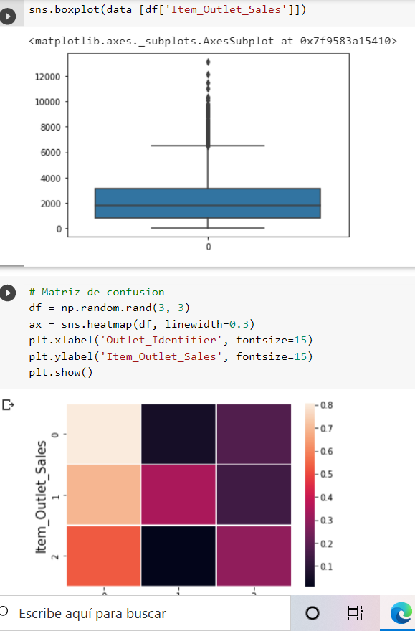
Diagramas de caja - Matriz de confusión

Slide 5
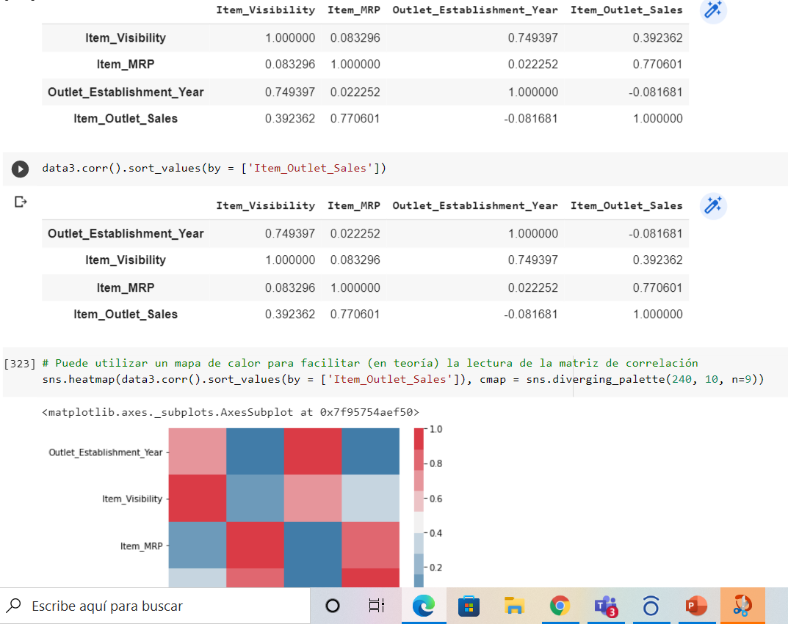
Regresión, correlación, diagramas de calor

Slide 6
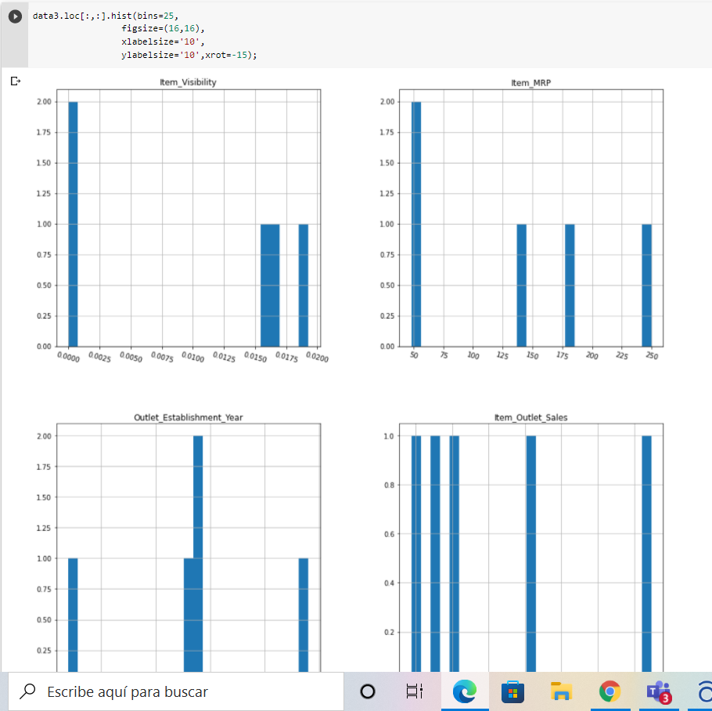
Histogramas

Slide 7
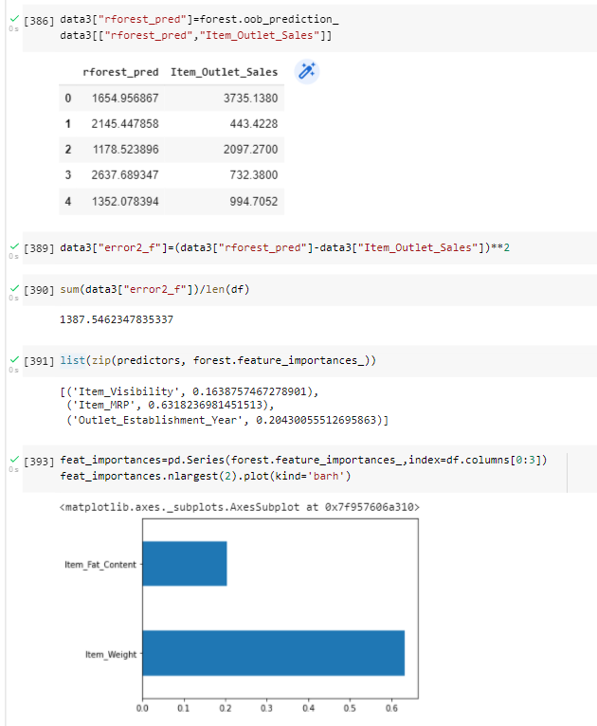
Árbol de decisiones y bosques

Slide 8
Muchas Gracias

